Slide 1
Ergebnisse der syndromischen und virologischen ARE-Surveillance
GrippeWeb,
Arbeitsgemeinschaft Influenza / SEED^{ARE},
ICOSARI
Daten NRZ Influenzaviren
Datenstand 19.7.2022

Slide 2
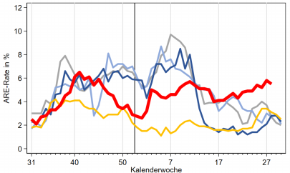
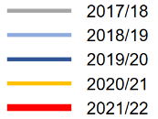
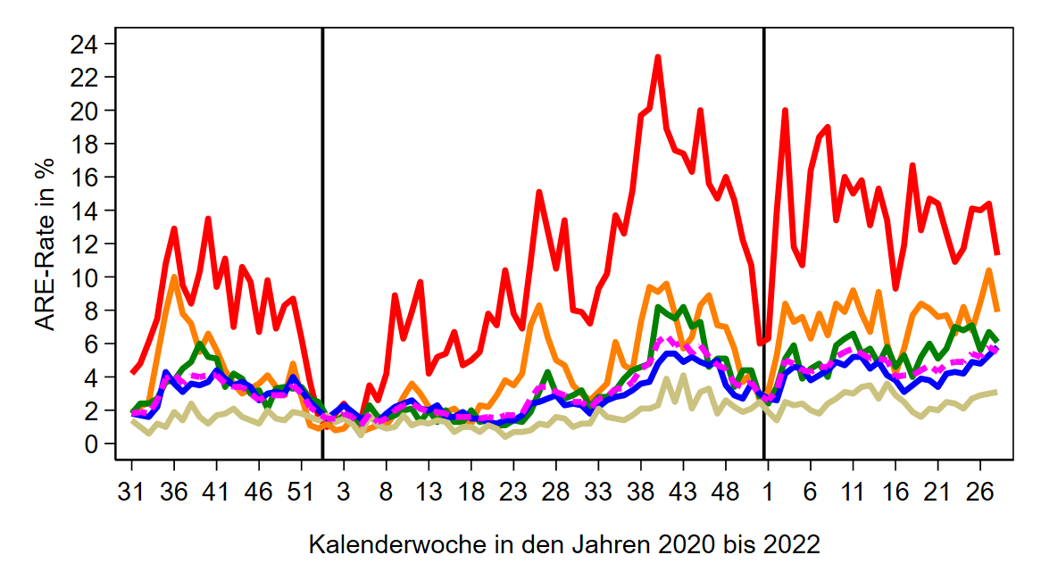
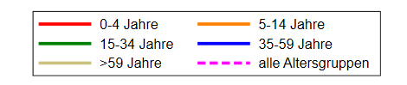
GrippeWeb bis zur 28. KW 2022
Der Wert (gesamt) lag in KW 28 bei 5.500 ARE (Vorwoche: 5.800) pro 100.000 Einwohner.
Entspricht einer Gesamtzahl von
4,6 Mio. ARE in Deutschland, unabhängig von einem Arztbesuch
(27. KW: ca. 4,8 Millionen).
Kontinuierlicher Anstieg bei den
35- bis 59-Jährigen (seit der 21. KW)
Notes:
ARE gesamt: leichter Rückgang 5,5 % (Vorwoche: 5,8 %); Vorwochenwert ist um 0,2 Prozentpunkte „gesunken“ (Wochenvorwert: 6,0 %)
Trend: in den letzten Wochen leicht steigend bis stabil
- liegt mit 5,5 % z.T. deutlich höher als in den vorpandemischen Jahren zur 28. KW (2011-2019: 2,7 bis 5,1 %)
- Rückgang bei den Kindern 9,0 % (Vorwoche: 11,8 %); stabil bei den Erwachsenen (4,9 %; Vorwoche: 5,0 %)
- ARE 5 AGs: Rückgang bei Klein- und Schulkindern (ev. Ferieneffekt); Erwachsene: eher Anstieg 35 bis 59-Jährigen, leichter Rückgang bei den 15 bis 34 bei den ab 60-Jährigen eher stabil
- ILI gesamt: minimal gesunken (von 2,0 auf 1,8 %); (Wochenvorwert: 2,1 %);
Rückgang bei den Kindern (bei Erwachsenen stabil)

Slide 3
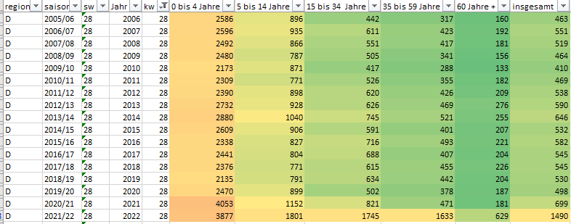
Arbeitsgemeinschaft Influenza
ARE-Konsultationen / 100.000 Einwohner bis zur 28. KW 2022
Im Vergleich zur 28. KW 2022:
stabil bis zurückgehend, Rückgang in allen Alters-gruppen durch Nachmeldungen für 27. KW
ca. 1.500 Arzt­konsul­ta­tionen wegen ARE pro 100.000 EW
→ 28. KW 2022: ca. 1,2 Mio. Arzt­besuche wegen ARE in Deutschland
Durchschnitt 2006 - 2019 | 2500 | 870 | 600 | 410 | 200 | 530
https://influenza.rki.de/Diagrams.aspx?agiRegion=0
Notes:
In der 28. KW wurden bundesweit etwas weniger Arzt­be­su­che wegen ARE regis­triert als in der Vor­woche; aber: es gab für die Vorwoche noch eine Reihe von Nachmeldungen, sodass der Trend eher stabil ist.
KI im Vergleich zur Vorwoche insgesamt: stabil mit Trend nach unten.
Liegt in KW 28 insgesamt mit 1.490 (Vorwoche: 1.657) etwas niedriger als in 27. KW; Vorwochenwert: 1.504)
→ liegt seit 3 Wochen insgesamt bei 1.500
über dem Bereich der Vorjahre zur 27. KW, aber auch in allen AGs deutlich höher (bis auf die AG 0 bis 4: in Vorsaison niedriger)
Stabil oder leichter Rückgang in allen AGs zur Vorwoche (zwischen 6 und 11 %)
- KI (insgesamt) in 9 von 12 Regionen zur stabil oder gesunken; bei 0-4 Jährigen: 7 von 12 Regionen gestiegen, Schulkinder: 10 von 12 Regionen stabil der gesunken.
\\rki.local\daten\Projekte\FG36_AGI\Wochenberichte\Berichterstellung\Saison_2021_22\Woche_28_2022\KI_2015_2022_07_19.xlsx
(„Pivot_Chart_KI“ → KI nach AGI-Regionen filterbar)

Slide 4
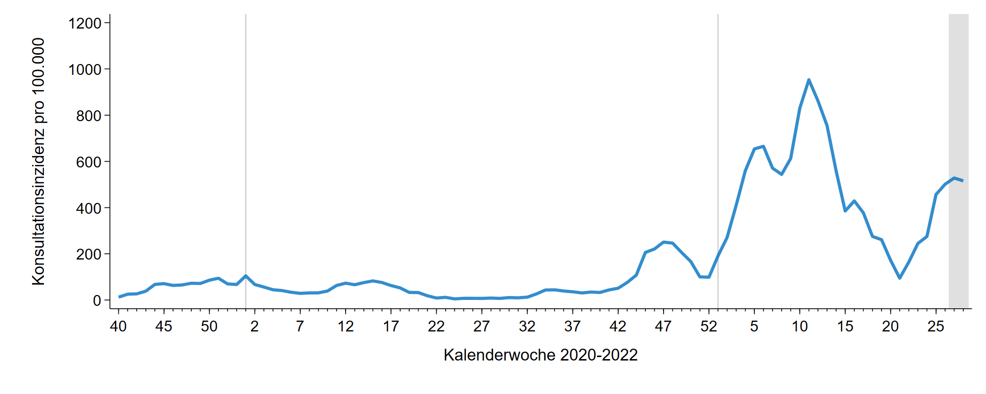
Arbeitsgemeinschaft Influenza - SEED^{ARE}
ARE-Konsultationen mit COVID-Diagnose / 100.000 Einwohner
ARE mit COVID-19 Konsultationen bis zur 28. KW 2022
Rund 520 Arzt­besuche ARE mit COVID-Diagnose /100.000 EW
(=Gesamtzahl von rund 430.000 ARE-COVID-Arzt­besuchen in D)
Notes:
seit KW 22/2022 wird insgesamt wieder ein Anstieg der Arztkonsultationen wegen COVID-ARE beobachtet, KW 28/2022 weitestgehend stabil im Vergleich zur Vorwoche
Vorwochenwert hat sich aber auch nochmal erhöht (von 440 auf 530)
Grafik KI_AREFC_U071FC_all_Lagebericht.png aus dem Ordner S:\Projekte\FG36_SEED_ARE\Auswertungen\COVID19\KI\Vergleich_KI_AREFC_U071gFC\pics

Slide 5
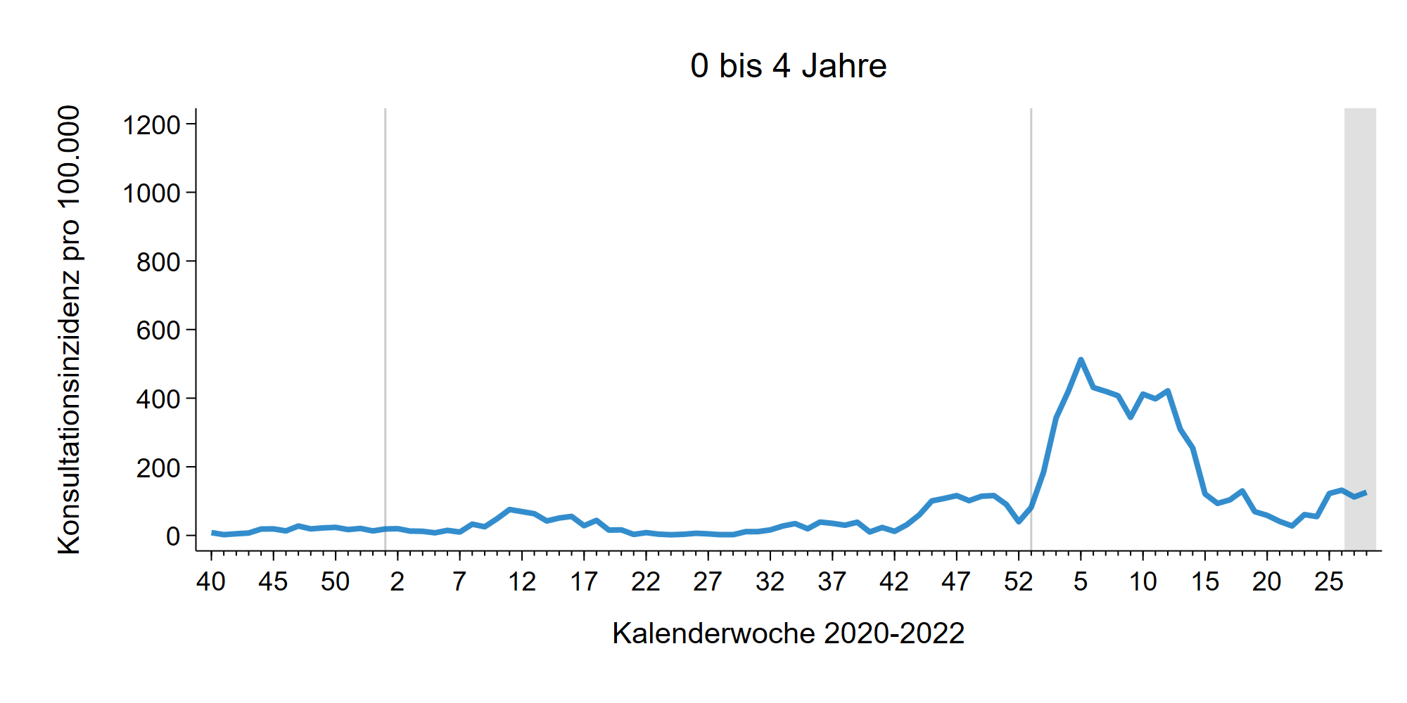
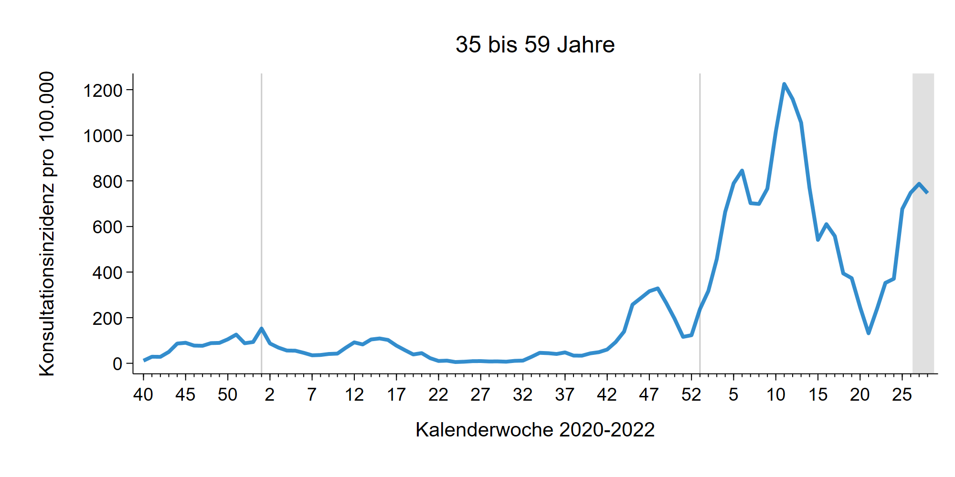
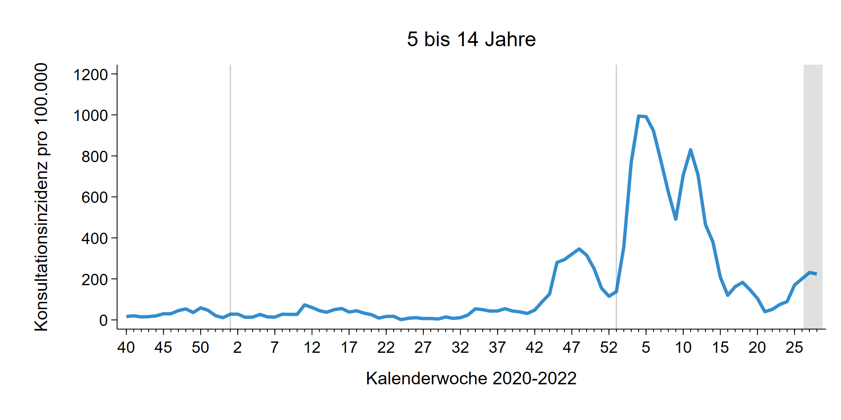
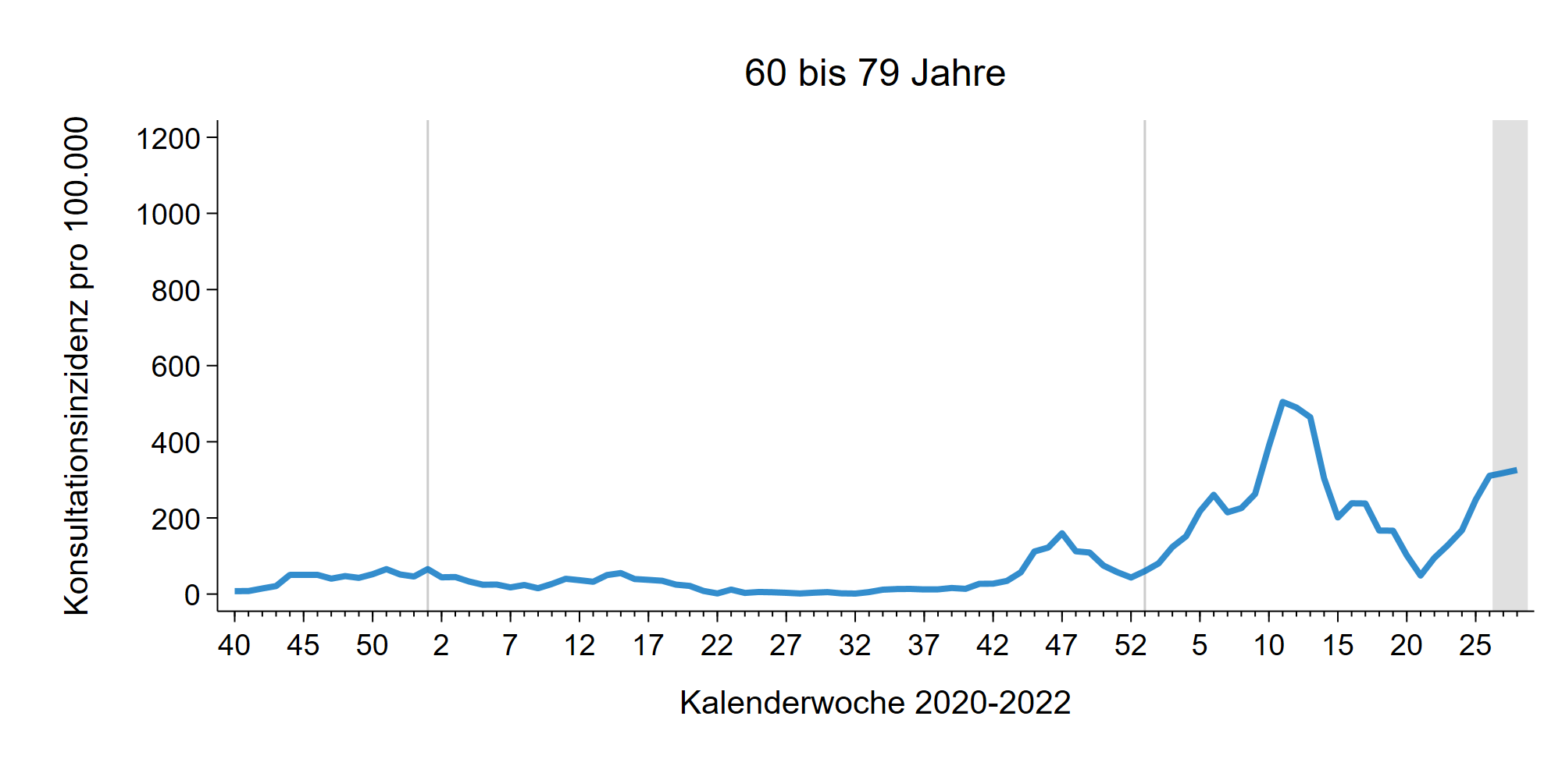
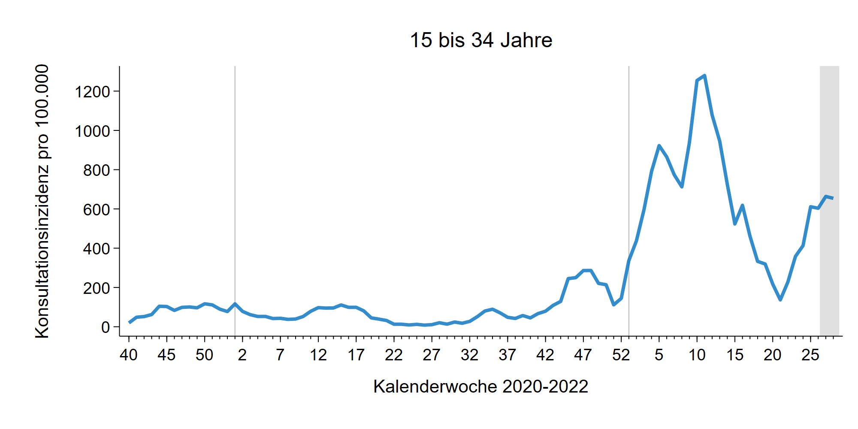
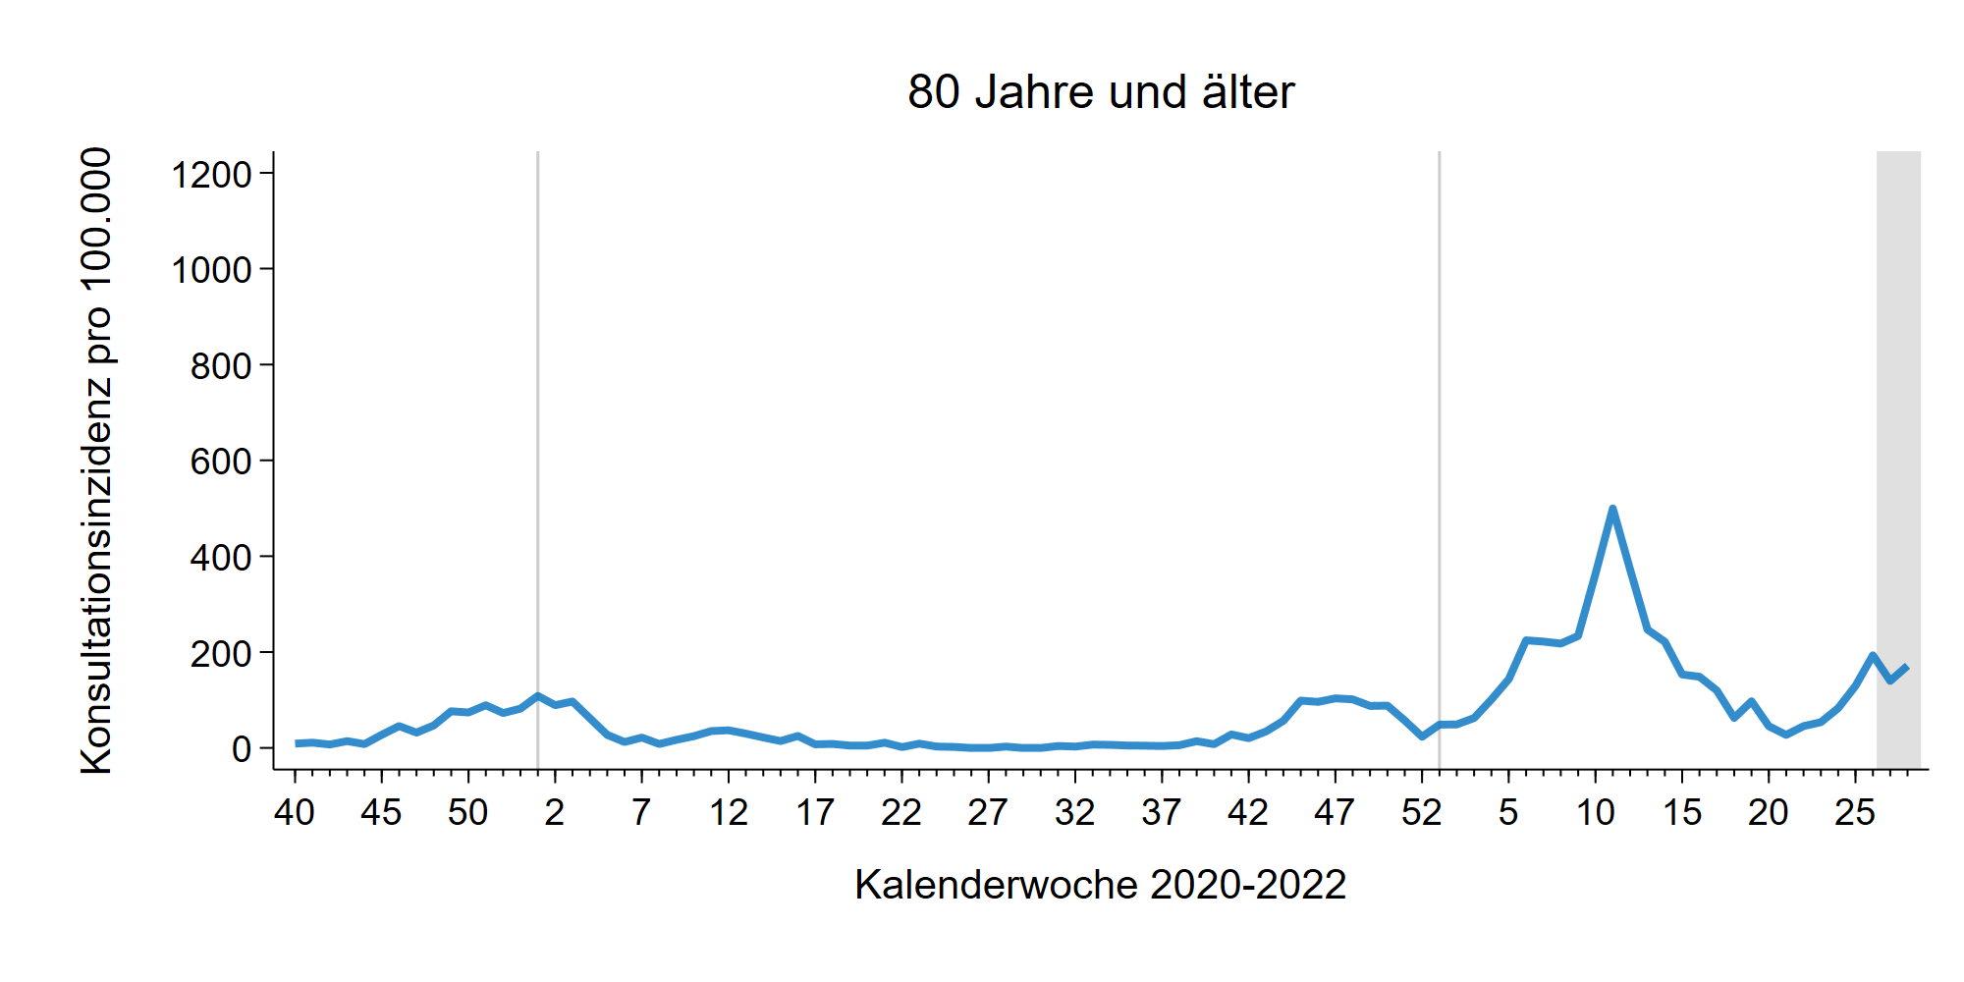
SEED^{ARE} – ARE mit COVID-19 Konsultationen in Altersgruppen bis zur 28. KW 2022
Notes:
in KW 28/2022 sind die Werte in den Altersgruppen der 5- bis 79-Jährigen im Vergleich zur Vorwoche weitestgehend stabil geblieben, in den anderen Altersgruppen leicht gestiegen
seit KW 22/2022 z.T. deutlicher Anstieg der Werte, insbesondere in den Altersgruppen 15-79 Jahre; Trend jetzt eher stabil
Grafiken KI_AREFC_U071FC_XXX_Lagebericht.png aus dem Ordner S:\Projekte\FG36_SEED_ARE\Auswertungen\COVID19\KI\Vergleich_KI_AREFC_U071gFC\pics

Slide 6
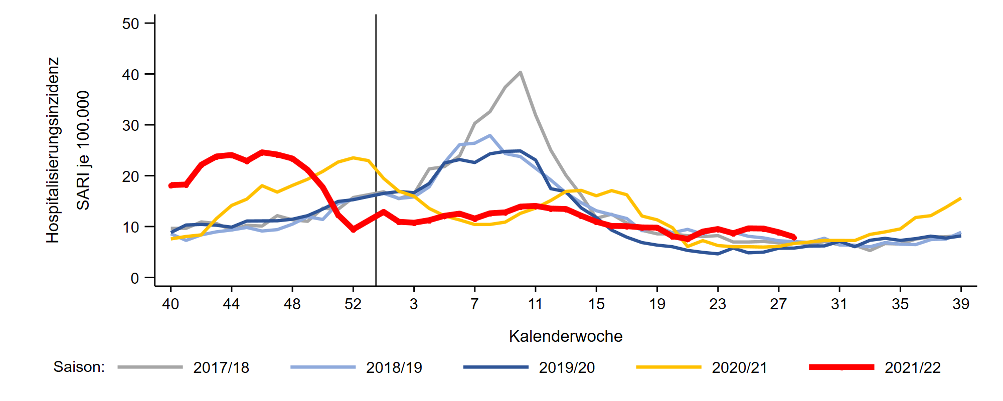
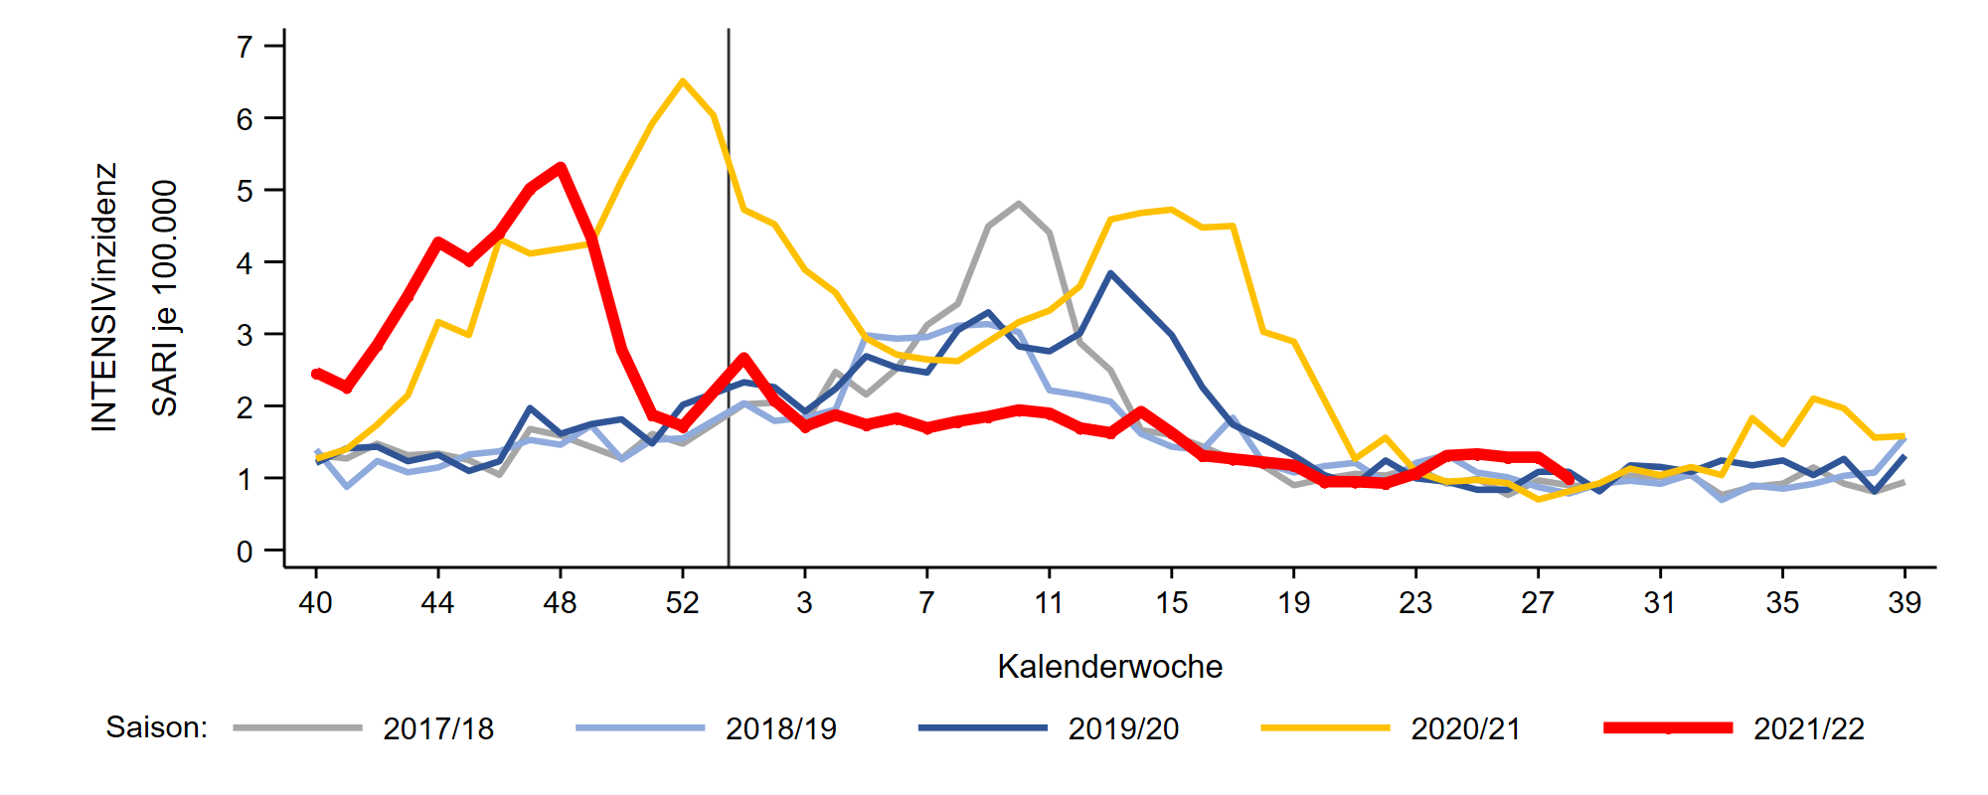
ICOSARI-KH-Surveillance – SARI-Inzidenz (J09 – J22) bis zur 28. KW 2022
SARI
SARI - Intensiv
Notes:
SARI-Fallzahlen in KW 28 weiter eher stabil auf Sommerniveau
SARI-ICU seit KW 24 etwas über den üblichen Werten, aber weiter auf Sommerniveau
Ordner S:\Projekte\FG36_INV_ICOSARI\Arbeitsordner\Wochenbericht, Grafiken Krisenstab_SARI_Inz_S5.png und Krisenstab_SARI_ICU_Inz_S5.png

Slide 7
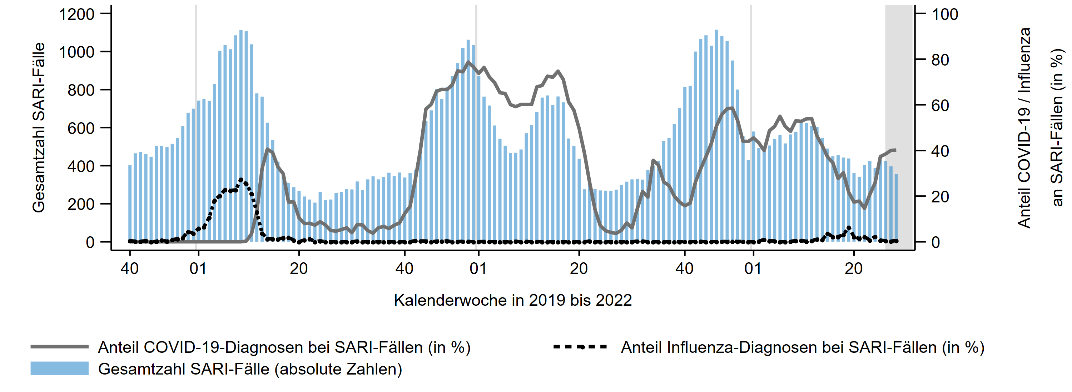
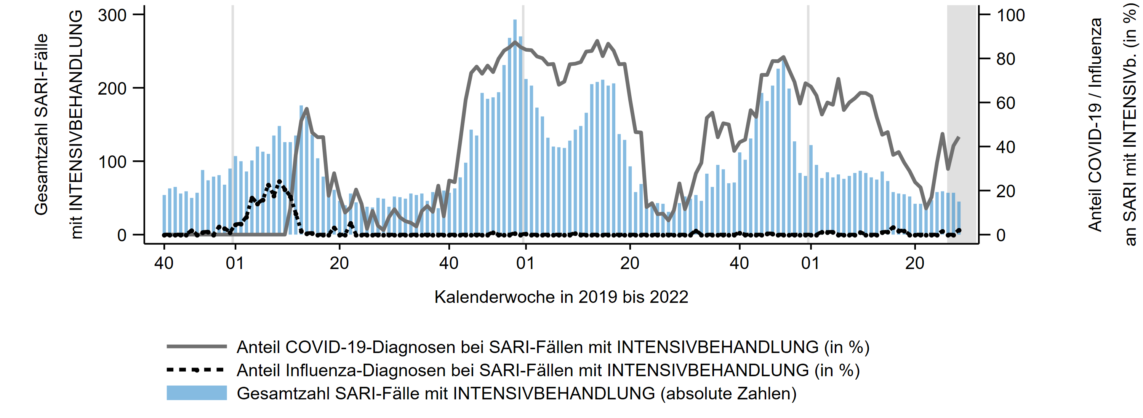
ICOSARI-KH-Surveillance – Anteil COVID-19 an SARI-Fällen bis zur 28. KW 2022
2020 2021 2022
40%
Anteil COVID-19 an SARI-Fällen mit Intensivbehandlung, bis zur 28. KW 2022
2020 2021 2022
44%
Notes:
Anteil COVID-19 an SARI ist in den letzten Wochen angestiegen, Trend stabil: KW 28: 40 % (Vorwoche: 40 %)
Anteil COVID-19 an SARI mit Intensivbehandlung 44 % (Vorwoche: 40 %), leichter Anstieg im Vgl. zur Vorwoche, jedoch nicht so deutlich wie von KW 26 auf 27
Anteil Influenza in KW 28 unter 1%
_all_Anteil_both.png und all_Anteil_both_Intensiv.png aus dem Ordner S:\Projekte\FG36_INV_ICOSARI\Arbeitsordner\Wochenbericht\Krisenstab-AG_separat_alleVWD\INV_Altersgruppen;
Daten aus S:\Projekte\FG36_INV_ICOSARI\Arbeitsordner\Wochenbericht\Wochenbericht_allVWD.xlsx (Reiter COVID_Anteil und Intensiv_Anteil_COVID)

Slide 8
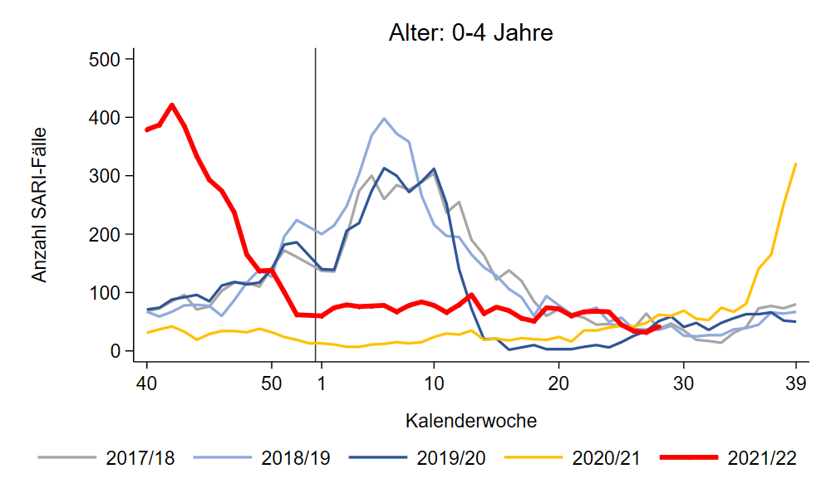
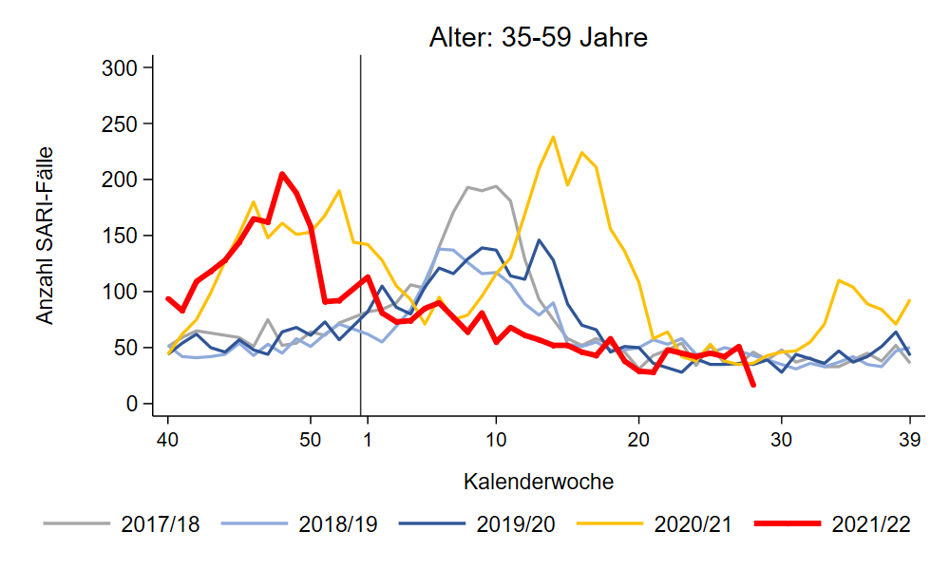
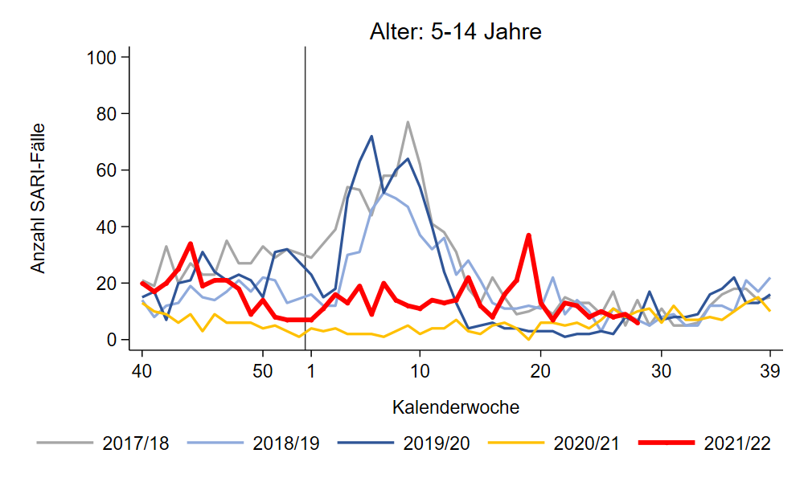
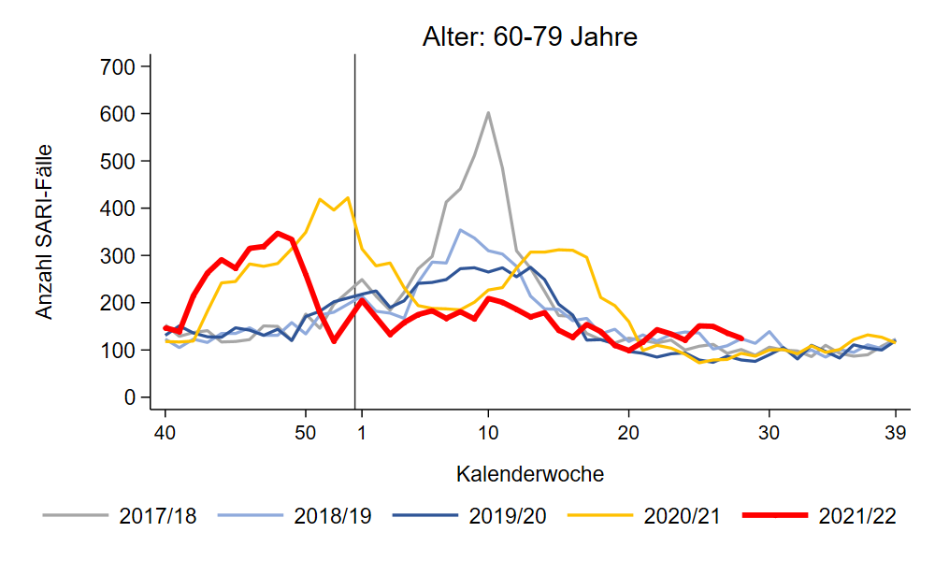
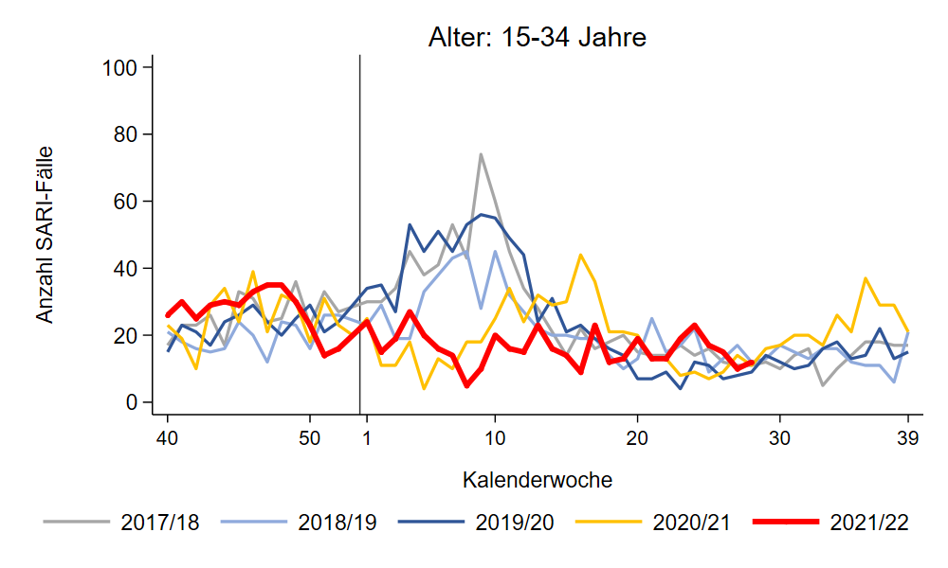
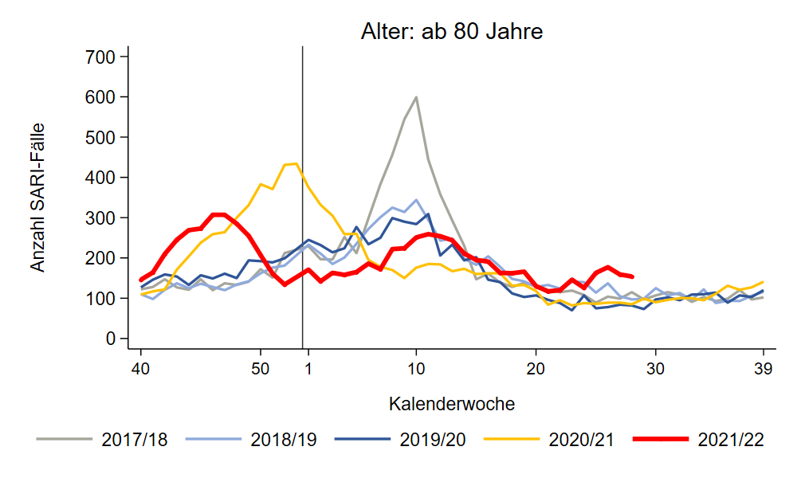
ICOSARI-KH-Surveillance – SARI-Fälle (J09 – J22) bis zur 28. KW 2022
53 % COVID-19
38 % COVID-19
51 % COVID-19
Notes:
SARI-Fallzahlen in fast allen Altersgruppen auf Sommerniveau, in AG 80+ weiterhin leicht erhöht
S:\Projekte\FG36_INV_ICOSARI\Arbeitsordner\Wochenbericht\Krisenstab-AG_separat_alleVWD (Grafiken „S5_AGI…“)
Anteil COVID-19/Influenza je AG: S:\Projekte\FG36_INV_ICOSARI\Arbeitsordner\Wochenbericht\Krisenstab-AG_separat_alleVWD\INV_Altersgruppen\INV_update_report.pdf (Seite 3ff)

Slide 9
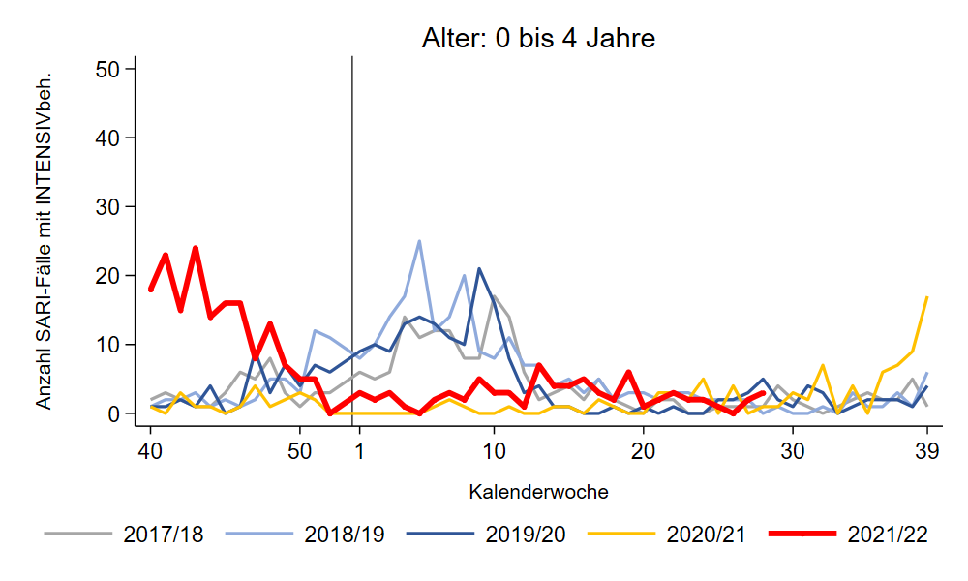
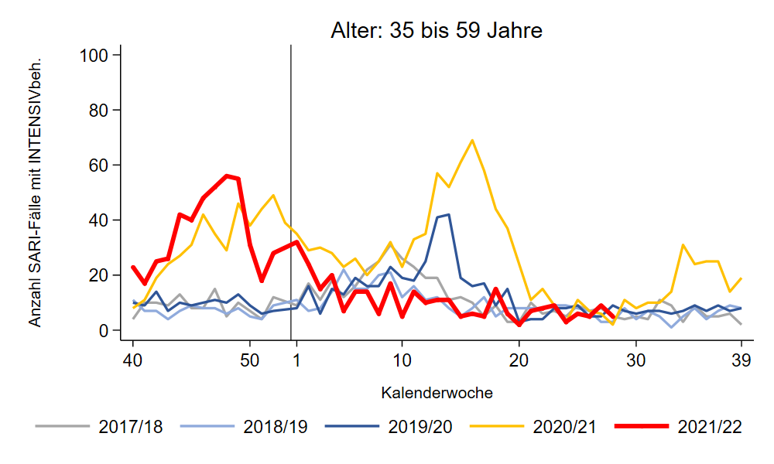
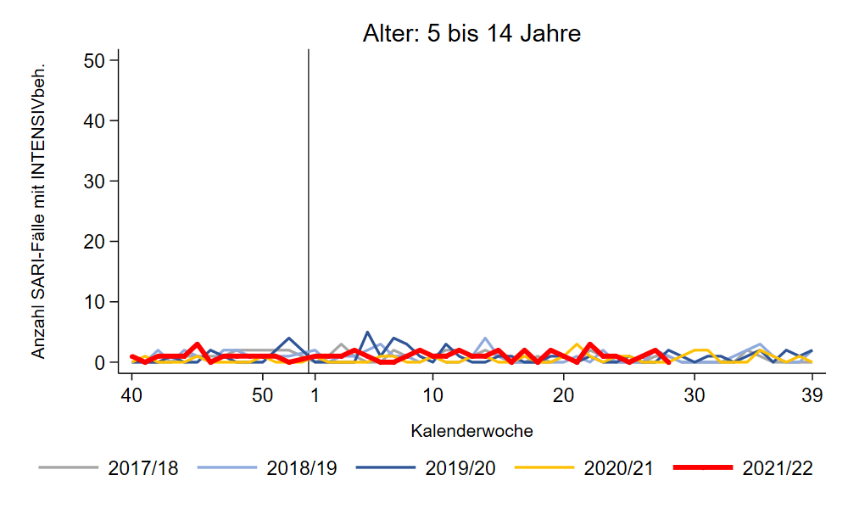
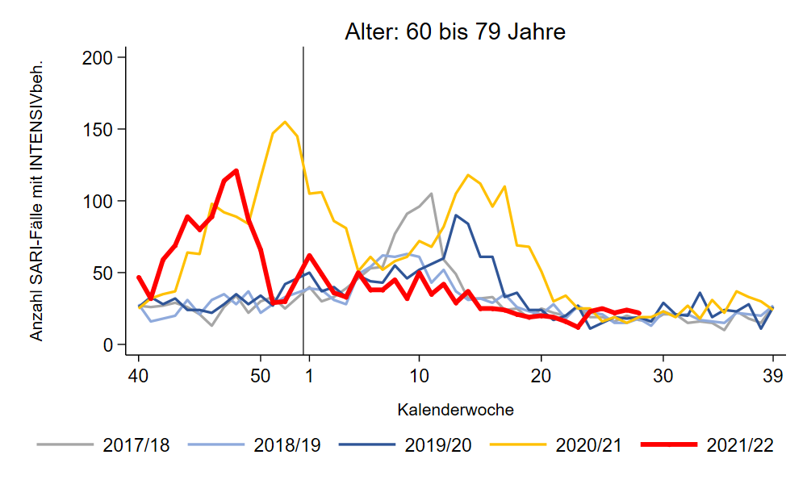
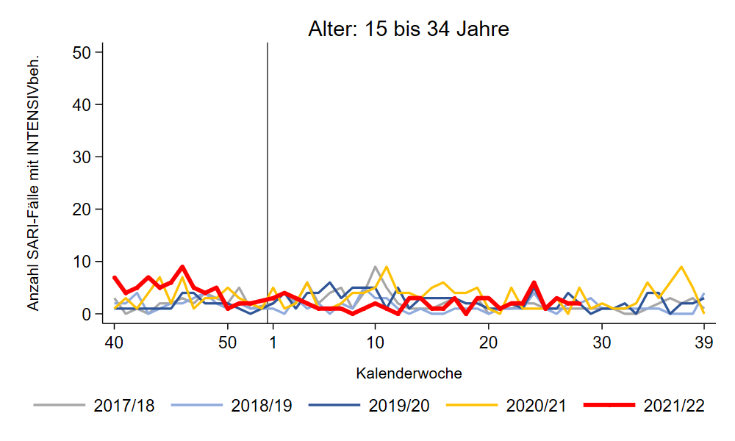
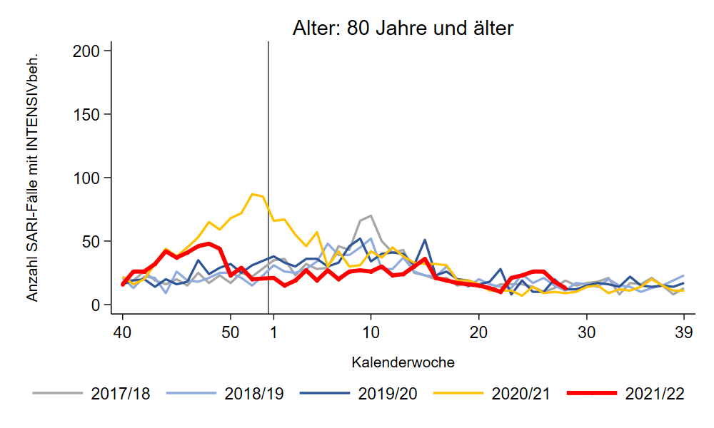
Intensivbehandlung: SARI-Fälle (J09 – J22) bis zur 28. KW 2022
Notes:
Zur Ansicht: Anzahl SARI mit Intensivbehandlung nach Altersgruppe (Verlauf im Vergleich zu den Vorsaisons)
S:\Projekte\FG36_INV_ICOSARI\Arbeitsordner\Wochenbericht\Krisenstab-AG_separat_alleVWD\SARI_Intensiv (Grafiken „S5_AGI…“)

Slide 10
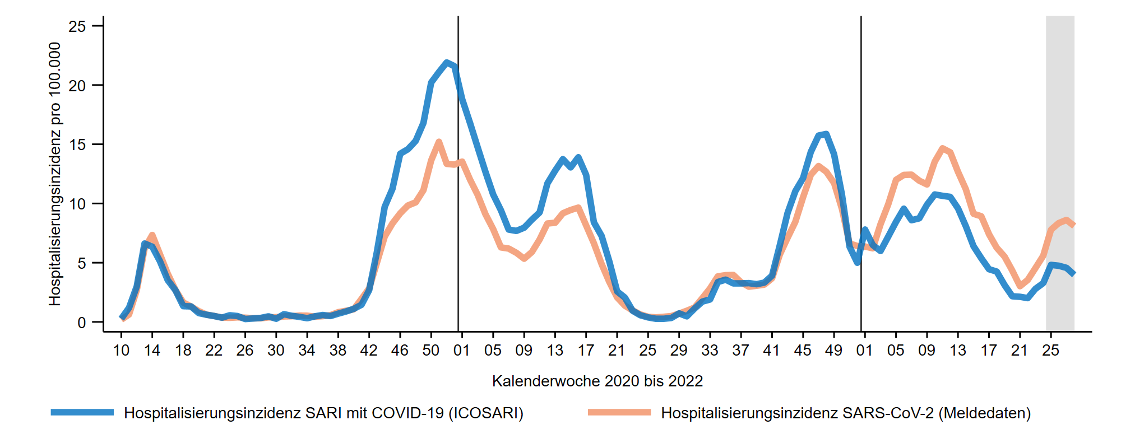
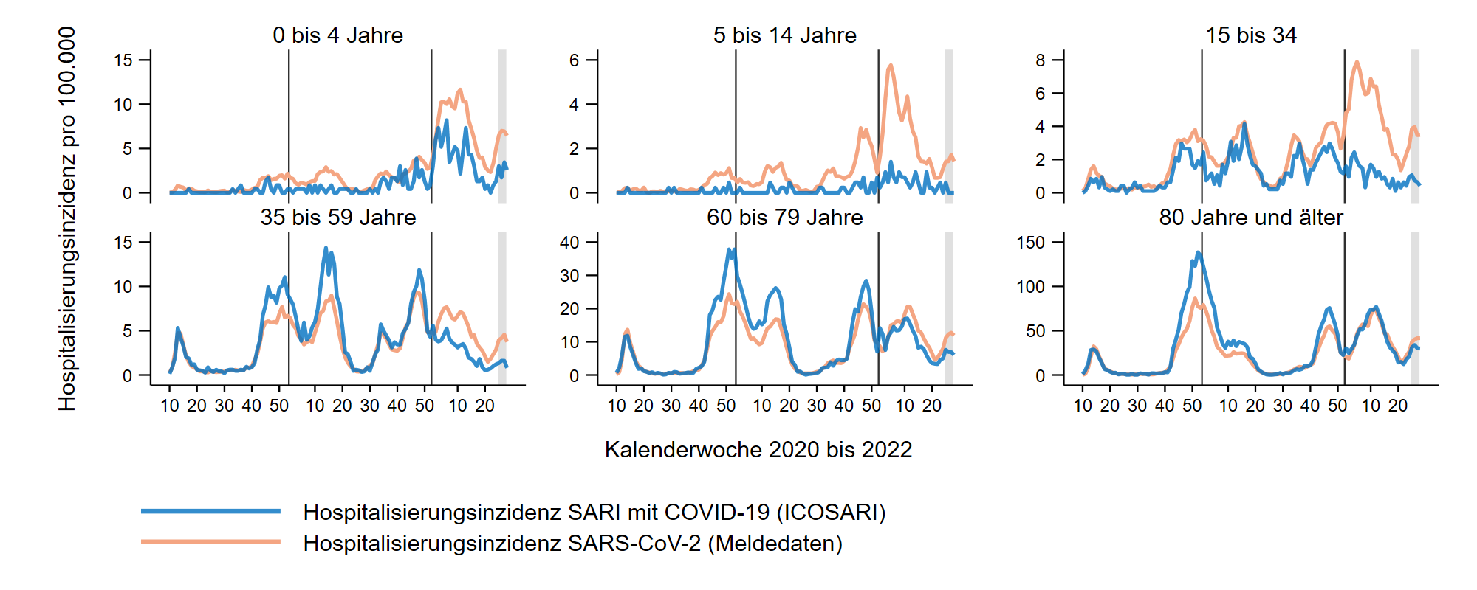
Hospitalisierungsinzidenz COVID-SARI bis zur 28. KW 2022
Gesamt:
4,0 COVID-SARI pro 100.000
Entspricht ca. 3.300 neuen Krankenhausaufnahmen wegen COVID-SARI in D.
30/100T
Notes:
COVID-SARI Hospitalisierungsinzidenz: in KW 28/2022 insgesamt stabil bis leicht gesunken im Vgl. zur Vorwoche
in KW 28/2022 4,0 je 100T (Vorwoche: 4,6; Vorwochenwert hat sich erhöht von 3,7 auf 4,6)
AG 80+ in KW 28/2022: 29,9 je 100T (Vorwoche: 30,3/100T)
\\rki.local\daten\OE\FG36\nCoV\Surveillance\Syndromische Surveillance\ICOSARI, Dateien _Vgl_abKW10_2020.png und _Krisenstab_Combine_1.png
Zahlenabgleich: _Inzidenz.pdf

Slide 11
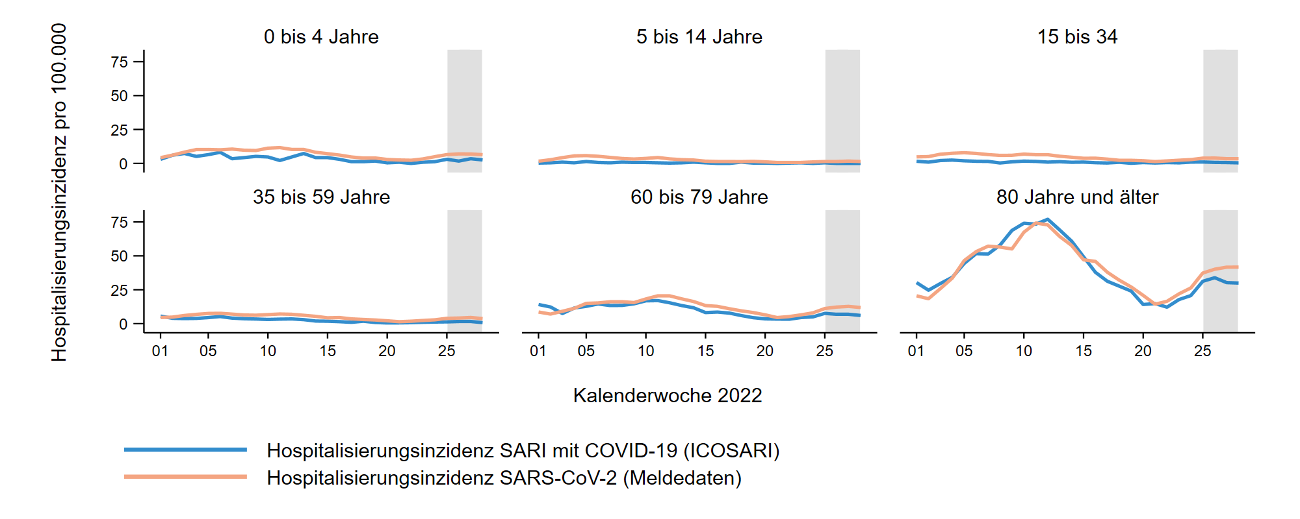
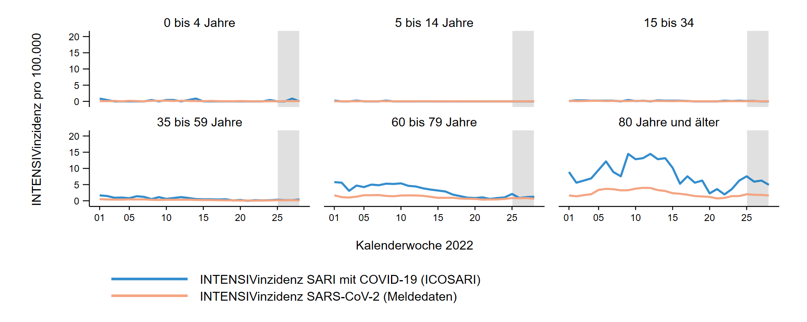
Hospitalisierungs/Intensivinzidenz COVID-SARI in 2022
Notes:
COVID-SARI Hospitalisierungsinzidenz: in KW 27/2022 insgesamt stabil im Vgl. zur Vorwoche;
in KW 28/2022 4,0 je 100T
AG 80+ in KW 27/2022: 25 je 100T
\\rki.local\daten\OE\FG36\nCoV\Surveillance\Syndromische Surveillance\ICOSARI, Dateien Combine_scale_short.png und Combine_scale_short_ICU.png

Slide 12
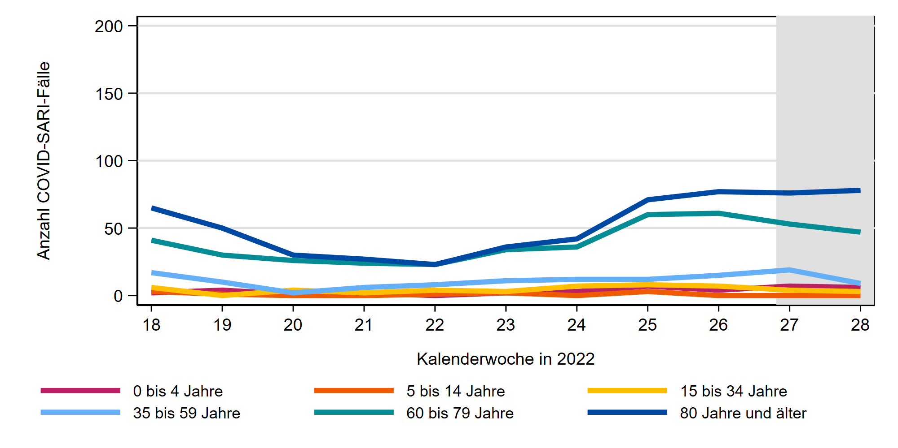
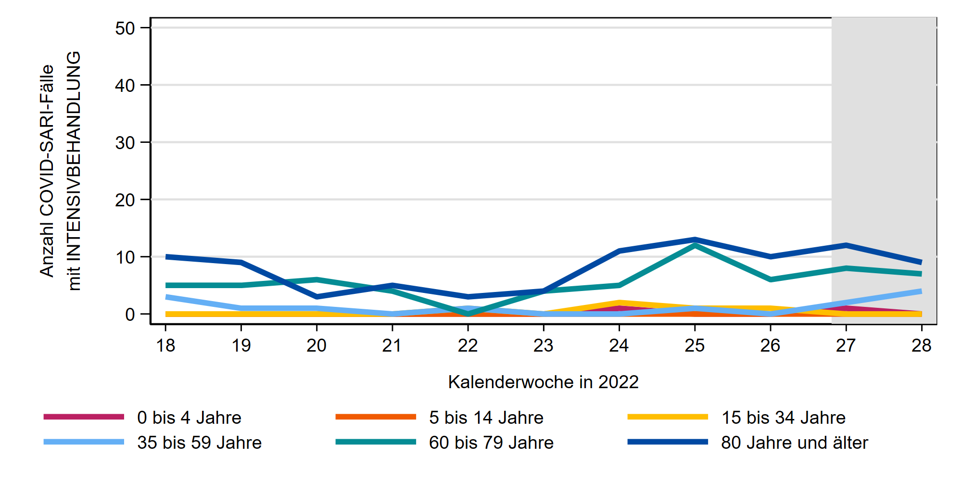
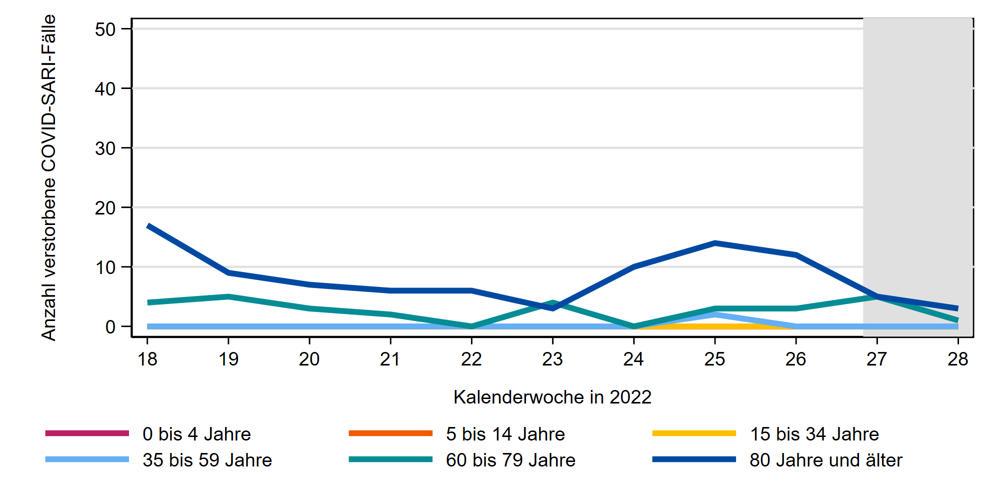
Entwicklung COVID-SARI 18. KW bis 28. KW 2022
COVID-SARI-Fälle
COVID-SARI-Fälle mit Intensivbehandlung
Verstorbene
COVID-SARI-Fälle
Notes:
Seit KW 22 verzeichneter Anstieg der COVID-SARI-Fälle insbesondere in den Altersgruppen 60-79 und 80 hat sich abgeschwächt
Anstieg Todesfälle in KW 24/25 in AG 80+ hat sich aktuell nicht fortgesetzt
S:\Projekte\FG36_INV_ICOSARI\Arbeitsordner\Wochenbericht\
Krisenstab_COVID-SARI_FB_all_Vgl2021.png , Krisenstab_Intensiv_COVID_inkl_letzte_FB_VGL2021.png und Kvielleicht_Tod_COVID_inkl_letzte_FB_VGL2021.png

Slide 13
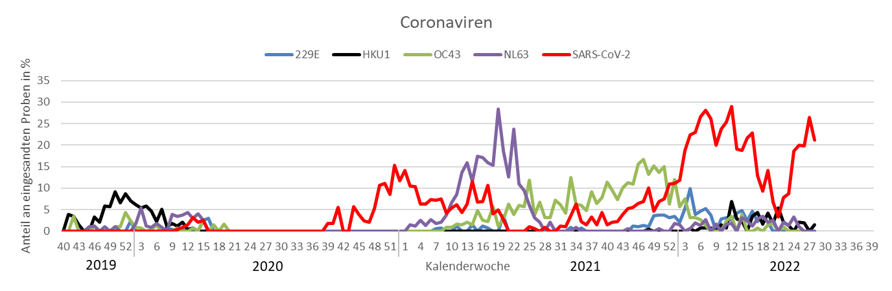

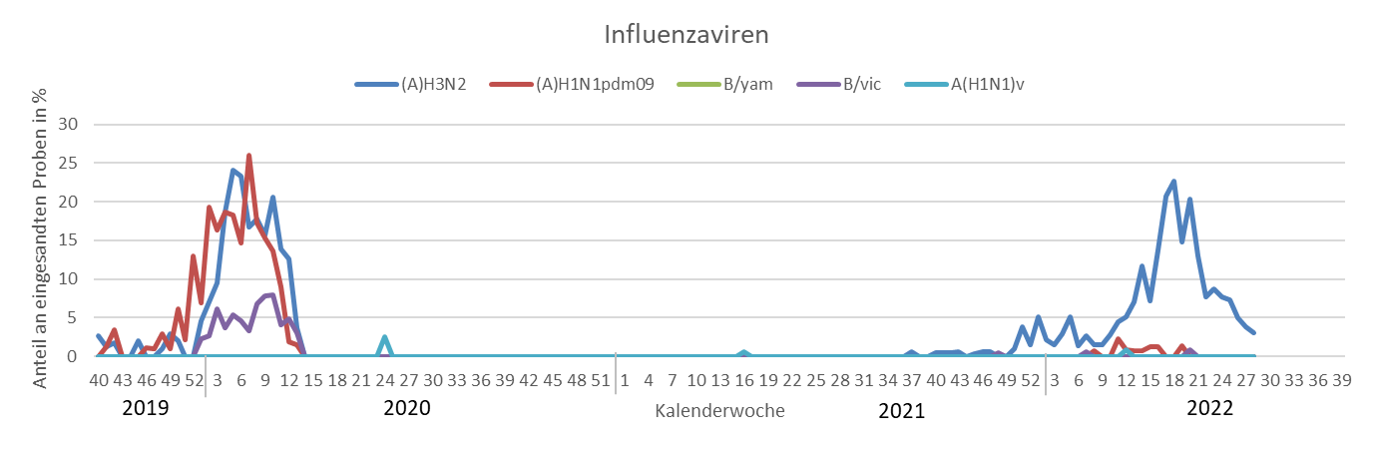
β-Coronaviren: SARS-CoV-2, HKU1, OC43
NL63
OC43
SARS-CoV-2
HKU1
229E
A(H1N1)pdm09
A(H3N2)
B/Victoria

Slide 14
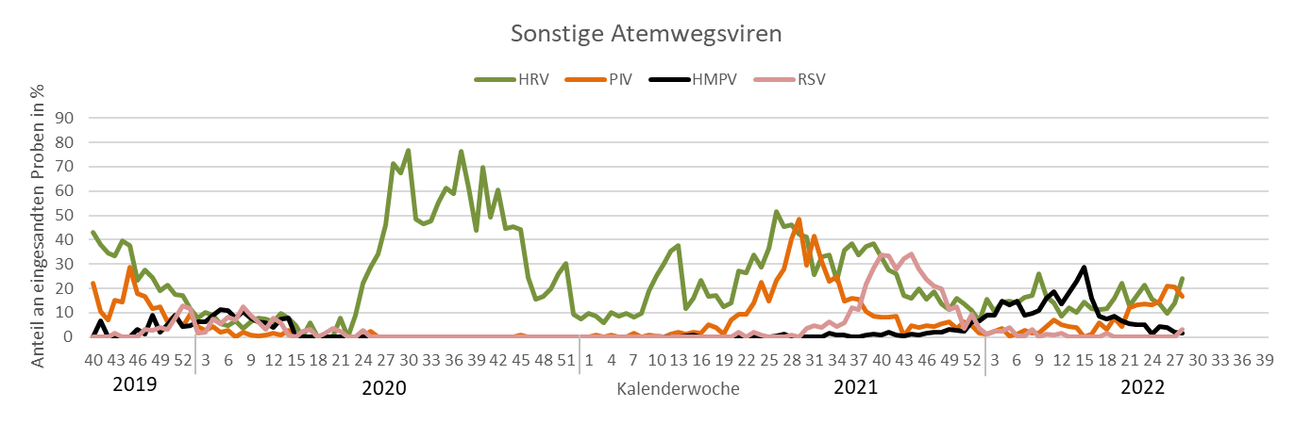
RSV
HMPV
HRV
PIV

